Slide 1
Ogólnopolski Tydzień Profilaktyki Nowotworów Głowy i Szyi

Slide 2
Ogólnopolski Tydzień Profilaktyki Nowotworów Głowy i Szyi
W związku z obchodami Ogólnopolskiego Tygodnia Profilaktyki Nowotworów Głowy i Szyi w naszej szkole przez trzy dni 29 i 30 września oraz 2 października gościć będziemy lekarzy Białostockiego Centrum Onkologii, którzy przeszkolą młodzież z 26 klas w zakresie profilaktyki nowotworów szyi i głowy.

Slide 7
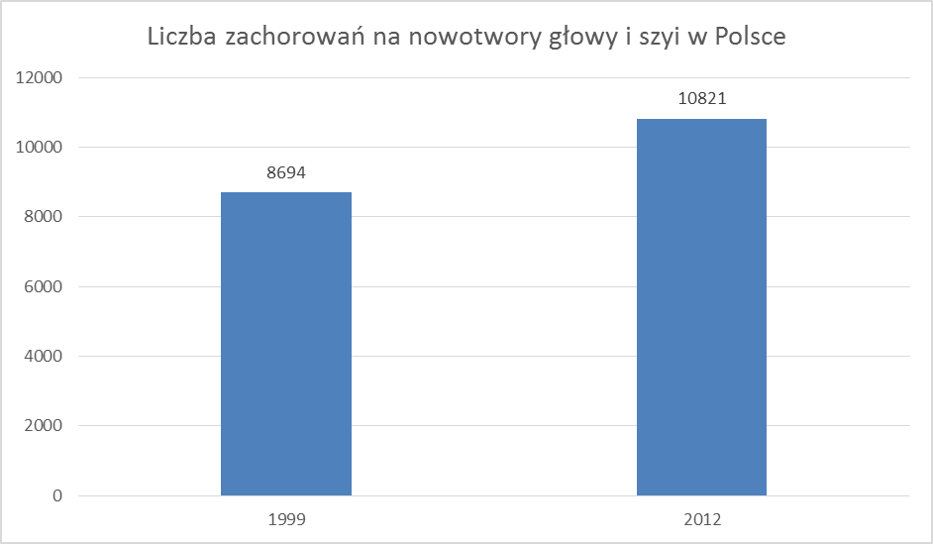
↑20%

Slide 8
Przeciętny Polak nic o tym nie wie!
Rak głowy i szyi jest jednym z sześciu najczęstszych nowotworów.

